Slide 1

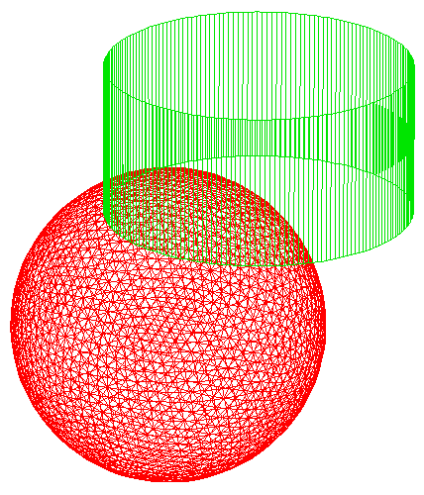
Opdracht 3D Figuren
Tim Apers
Notes:
1

Slide 2
3D Figuren
Implementeer functies om onderstaande 3D Figuren te genereren
Platonische lichamen
Kubus
Tetrahedron
Octahedron
Icosahedron
Dodecahedron
Cilinder
Kegel
Bol
Torus

Slide 3
Datastructuur
Gebruik voor deze opgaven de datastructuren die je voor de opdracht 3D Lijntekeningen hebt gebruikt.
Er werd reeds gezegd dat 3D figuren uit vlakken en niet uit lijnen bestaan, dus moet deze structuur normaliter niet worden aangepast:
class Face
{
public:
//De indexen refereren naar
//punten in de ‘points’ vector
//van de Figure-klasse
std::vector<int> point_indexes;
};
typedef std::list<Figure> Figures3D;
class Figure
{
public:
Color color;
std::vector<Vector3D> points;
std::vector<Face> faces;
};

Slide 4

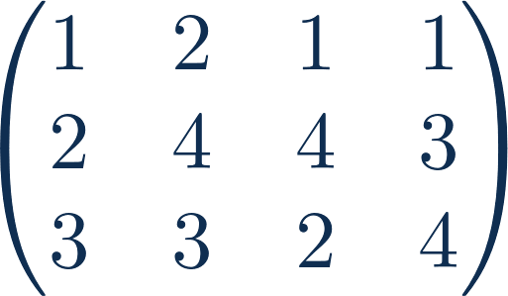
Genereren van 3D Figuren
Platonische lichamen
Specificatie staat in de cursus
Vb: Figure createTetrahedron();
Points^{T}:
Faces^{T}:
De punten van een vlak moeten, van de buitenkant van de figuur bekeken, in tegenwijzerzin worden opgegeven
z
P₄
P₂
P₁
P₂
P₃
P₄
y
P₃
P₁
x

Slide 5
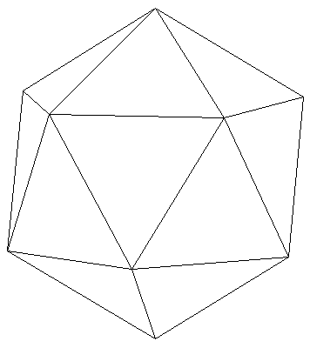
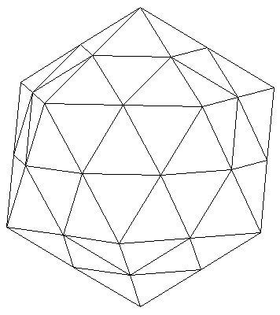
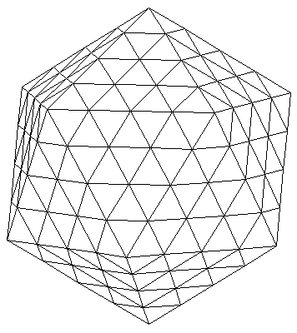
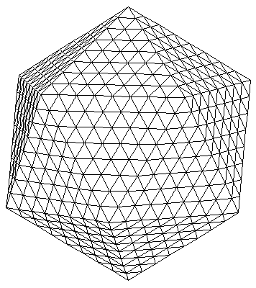
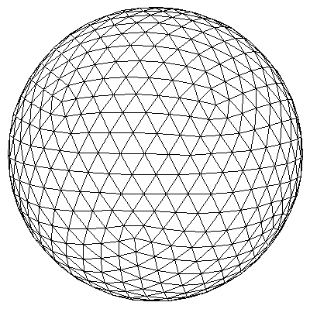



Genereren van 3D Figuren
Genereren van een Bol
Vb: Figure createSphere(const double radius, const int n);
Genereer een icosahedron
Deel elke driehoek op in kleinere driehoeken
Herhaal stap 2 in totaal ‘n’ keer
Herschaal alle punten:
r: afstand tot de oorsprong
Nieuw punt:
Tip:
Vector3D::length()
Vector3D::normalise()

Slide 6
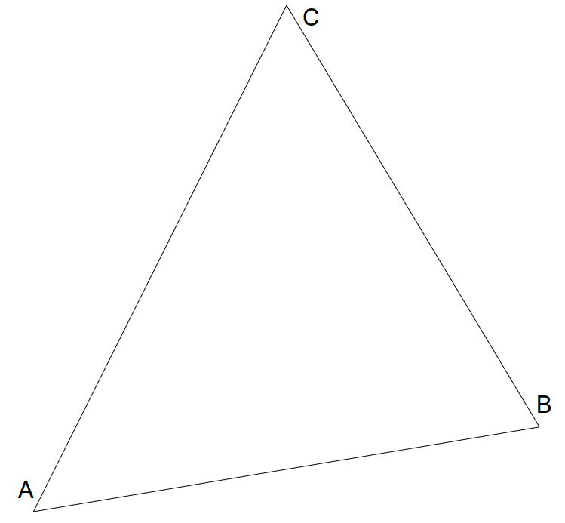
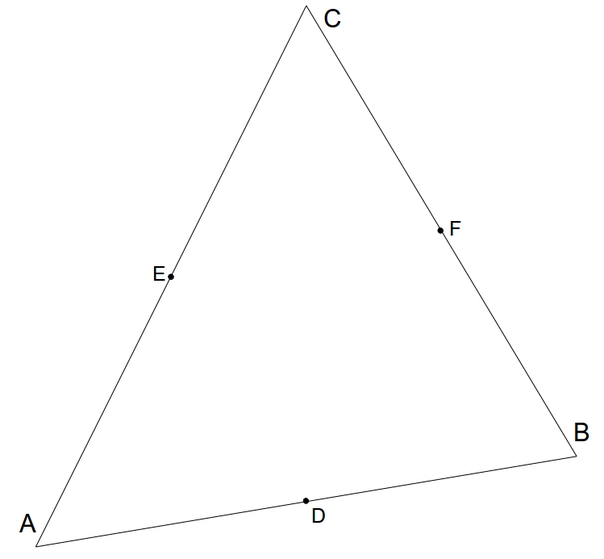
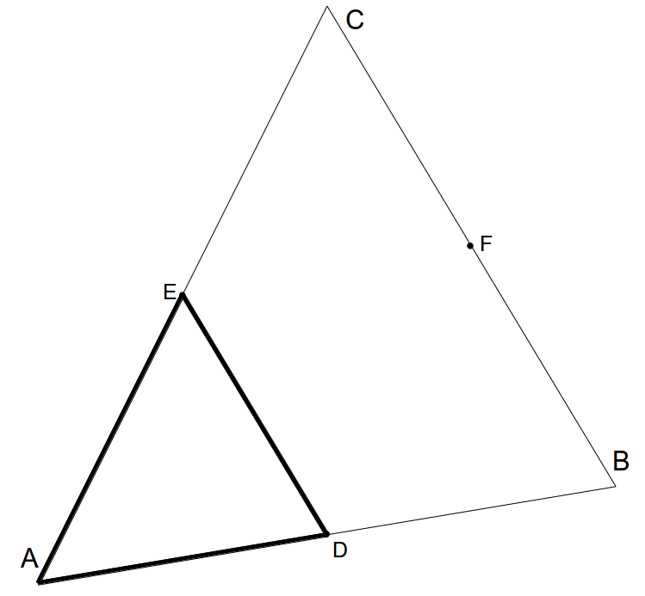
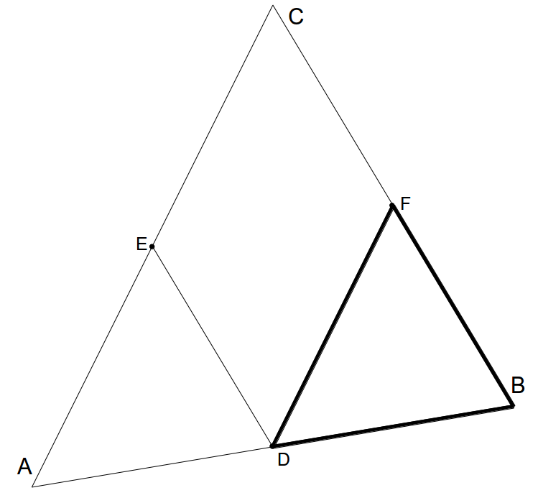
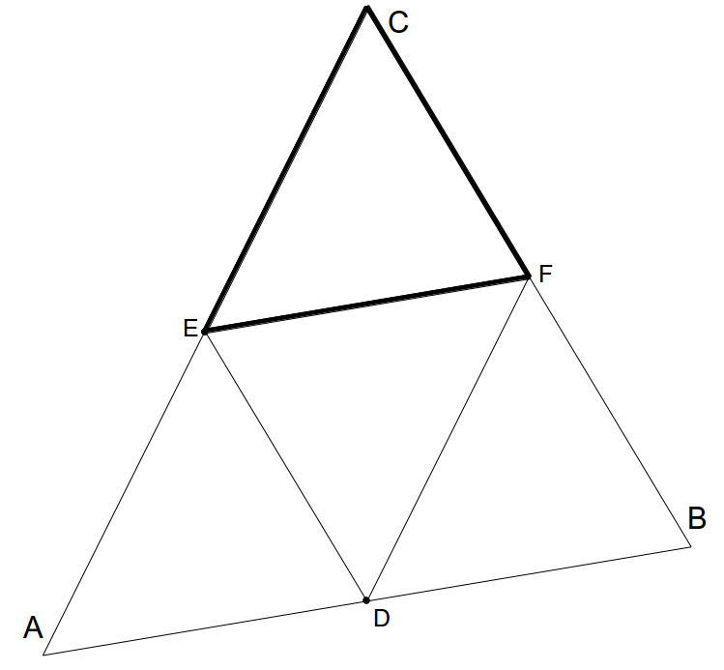
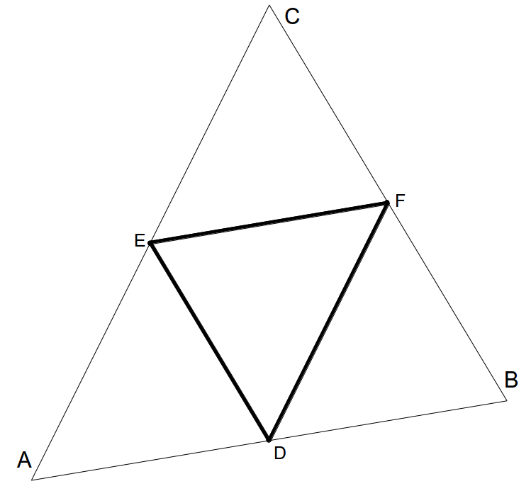
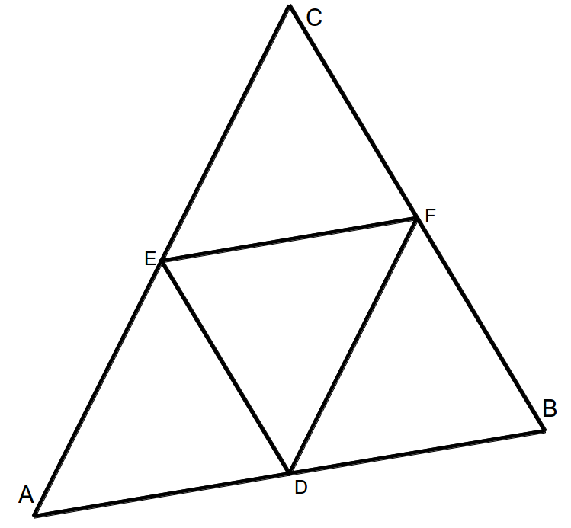






Genereren van 3D Figuren
Opdelen van een driehoek
Begin met de driehoek ABC
Bereken de punten D, E, F
,
Vervang de driehoek ABC door de driehoeken
ADE
BFD
CEF
DFE

Slide 7
Genereren van 3D Figuren
Genereren van een kegel
Vb: Figure createCone(const int n, const double h);
Eigenschappen
Straal r (r=1)
Hoogte h
Een kegel wordt gegenereerd
Rond de Z-as
Grondvlak in het XY-vlak
Top in punt (0,0,h)
Z
h
r
Y
X

Slide 8
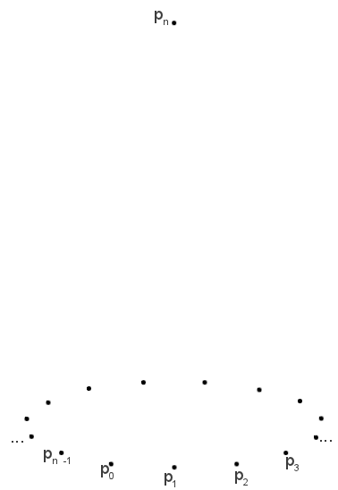
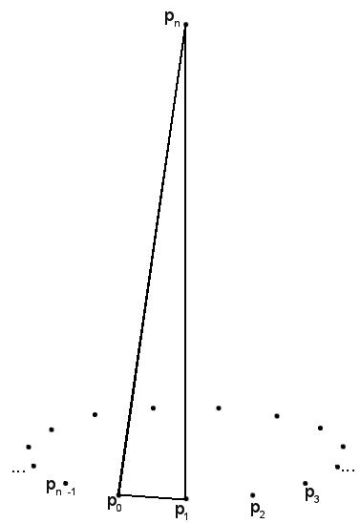
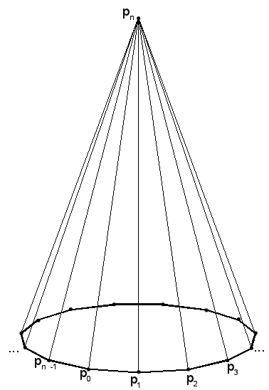
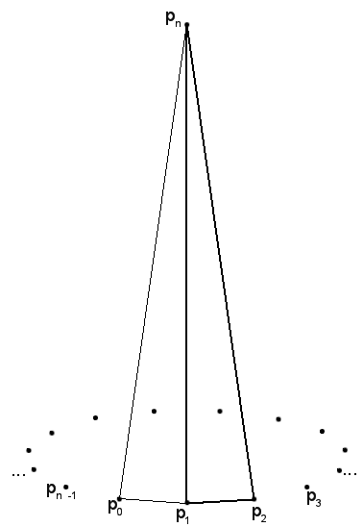
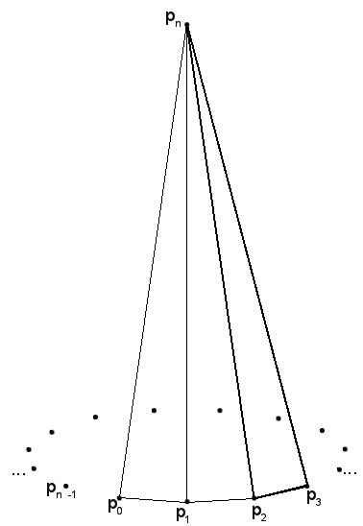
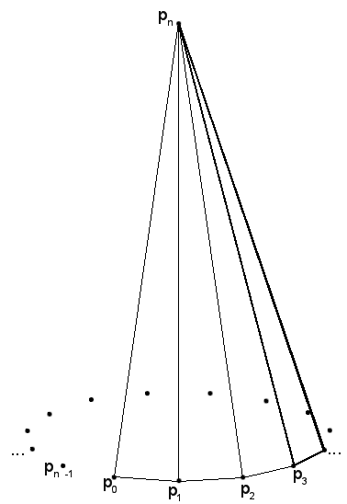
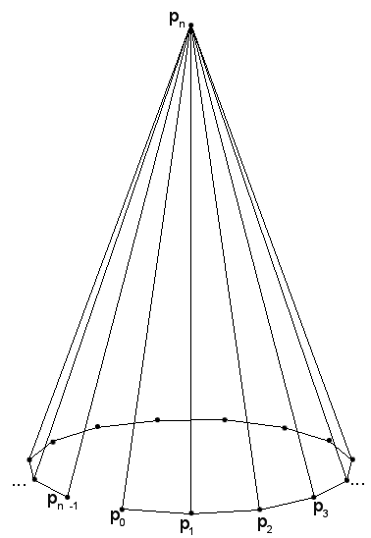
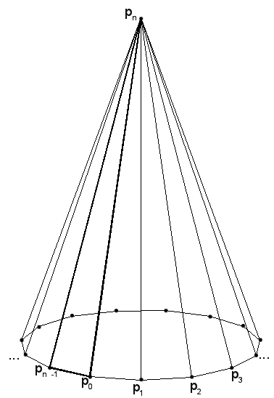




Genereren van 3D Figuren
Genereren van een kegel
n: het aantal zijdelingse vlakken waarmee de kegel wordt voorgesteld
Punten
n+1 punten
Oppervlakken
n+1 oppervlakken

Slide 9
Genereren van 3D Figuren
Genereren van een Cilinder
Vb Figure createCylinder(const int n, const double h);
Eigenschappen
Straal r (r=1)
Hoogte h
Een cilinder wordt gegenereerd
Rond de Z-as
Grondvlak in het XY-vlak
Bovenvlak in het “(X,Y,h)” vlak
Z
h
r
Y
X

Slide 10
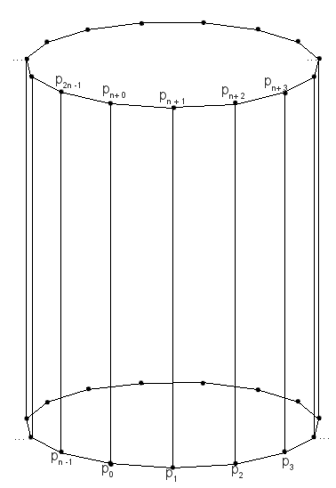
Genereren van 3D Figuren
Genereren van een Cilinder
Gebeurt gelijkaardig aan het genereren van een kegel
2n punten
n voor het grondvlak
n voor het bovenvlak
Oppervlakken
Bovenvlak ipv. 1 enkel punt
Zijvlakken: vierhoeken ipv driehoeken
Geef de punten op in tegenwijzerzin !

Slide 11
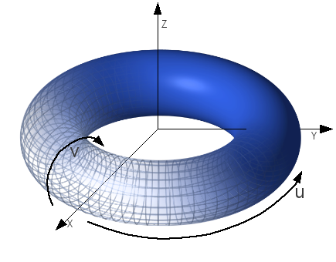
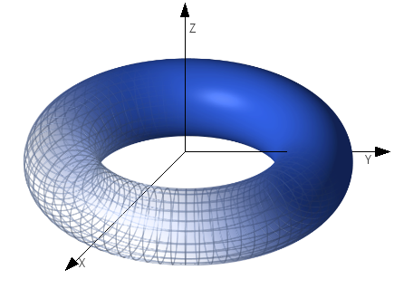
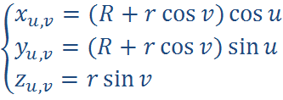

Genereren van 3D Figuren
Genereren van een Torus
Vb: Figure createTorus( const double r, const double R, const int n, const int m);
Eigenschappen
R: afstand van het 0-punt tot het centrum van de buis
r: de straal van de buis
Kan beschreven worden met een parametervergelijking:
Z
r
R
Y

Slide 12
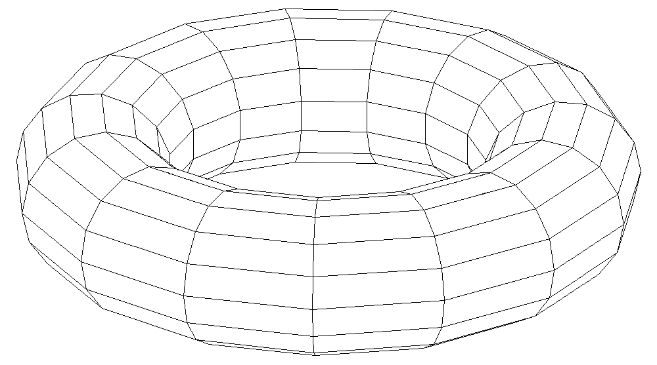
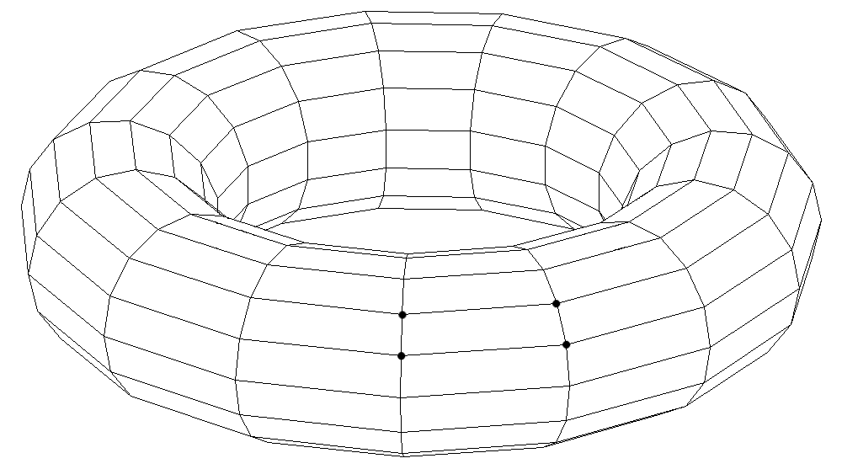
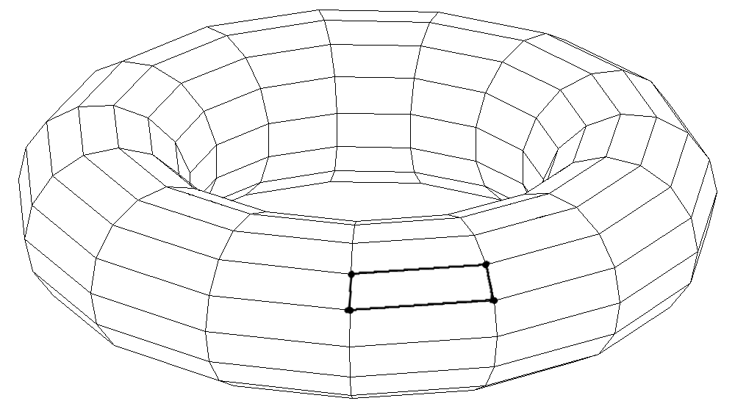



Genereren van 3D Figuren
Genereren van een Torus
n: Het aantal cirkels waarin de buis wordt onderverdeeld
m: Het aantal punten op elke cirkel
Punten:
Oppervlakken:
p_{i,j+1}
p_{i+1,j+1}
p_{i,j}
p_{i+1,j}

Slide 13
3D Figuren
Tips
Zorg ervoor dat de punten van een vlak steeds in tegenwijzerzin worden opgegeven!!
De gegenereerde 3D figuren moeten, net zoals lijntekeningen, correct kunnen worden getransformeerd. Controleer dat je engine de transformaties correct toepast.

